Slide 1
Doubly Linked List
Kharisma Monika Dian Pertiwi S.Kom., M.Kom
INFORMATIKA
INSTITUT TEKNOLOGI TELKOM SURABAYA

Slide 2
Kenapa disebut double/doubly ?
memiliki 2 buah pointer yaitu pointer next dan prev.
Pointer next menunjuk pada node setelahnya
pointer prev menunjuk pada node sebelumnya.

Slide 3
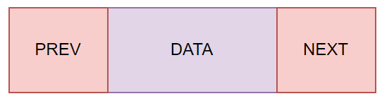
Ilustrasi Node

Slide 4
Doubly Linked List
Setiap node mempunyai field yang berisi data dan pointer ke node berikutnya & ke node sebelumnya
pembentukan node baru, mulanya pointer next dan prev akan menunjuk ke nilai NULL

Slide 5
Ilustrasi Doubly Linked List

Slide 6
Kelebihan Doubly Linked List
Dapat dilakukan travers dengan cara maju atau mundur
Dapat dengan cepat menambahkan node baru sebelum node yang diberikan
Lebih efisien (dr segi cara) krn tdk memerlukan pointer bantuan untuk menunjuk node sebelumnya

Slide 7
Kelemahan double Linked List
Membutuhkan extra memori untuk menyimpan pointer yang menunjuk node sebelumnya
Pada setiap operasi, membutuhkan step tambahan untuk mengatur pointer prev

Slide 8
Implementasi Doubly Linked List

Slide 9
Kunci Implementasi
Selalu Pegang Head
Urutan proses mempengaruhi hasil

Slide 10
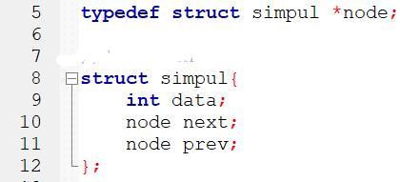
Membuat struct untuk node

Slide 11
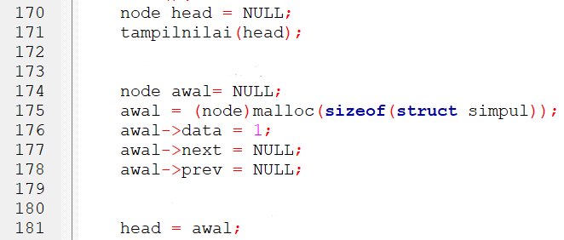
Membuat statis Node

Slide 12
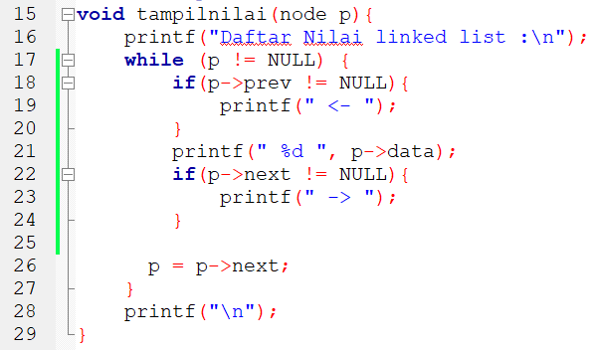
Fungsi Traversal / Print
Print dari head

Slide 13
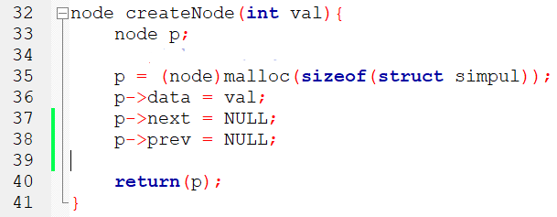
Fungsi Create Node

Slide 14
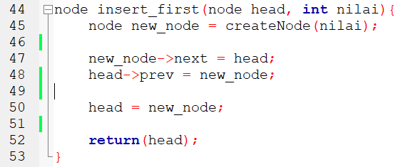
Insert First

Slide 15
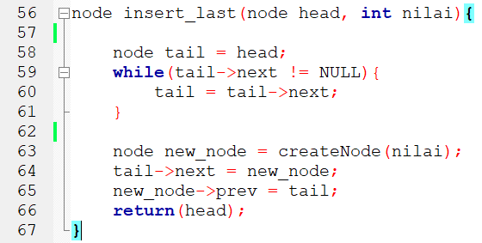
Insert Last

Slide 16
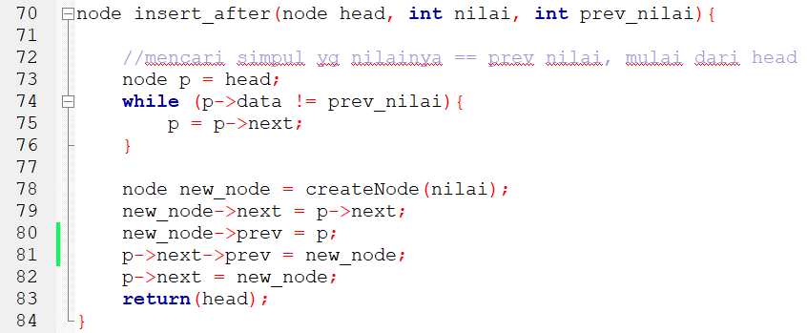
Insert After

Slide 17
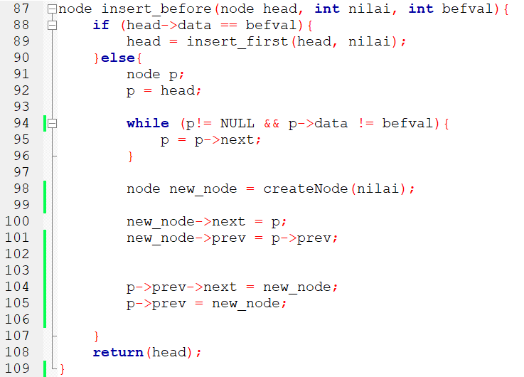
Insert Before

Slide 18
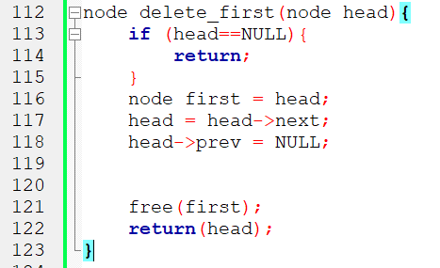
Delete First

Slide 19
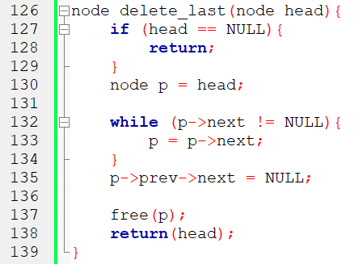
Delete Last

Slide 20
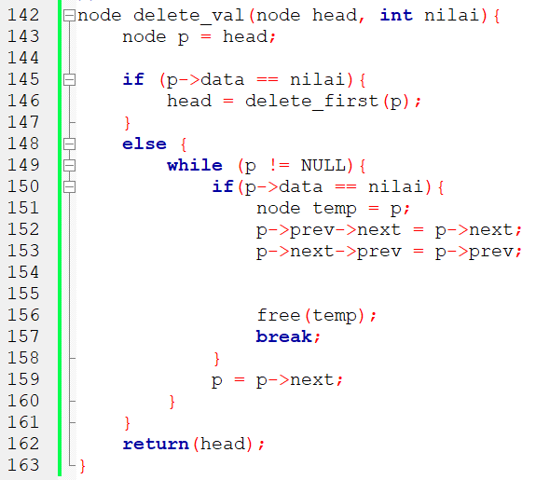
Delete Nilai Tertentu

Slide 21
SELESAI

Slide 22
Latihan
Coba buat fungsi traversal/print dari belakang/tail

Slide 23
UTS
Pengerjaan via elearning
Wajib Membawa laptop
Wajib hadir di ruang ujian
Hadir tepat waktu
Waktu mulai pengerjaan dan waktu berakhir sudah di set by system
@soal 1 – 1.5menit
Soal pilihan Ganda
Soal acak tiap mahasiswa

